Slide 1


Проект № BG-RRP-4.020-0063 „Обновяване и въвеждане на мерки за повишаване на енергийната ефективност в административната сграда на Община Мизия“
Процедура BG-RRP-4.020 „Подкрепа за устойчиво енергийно обновяване на публичен сграден фонд за административно обслужване, култура и спорт“ по инвестиция „Подкрепа за обновяване на сградния фонд“ към Механизма за възстановяване и устойчивост
Договор № BG-RRP-4.020-0063-C01 от 14.05.2024г.
Продължителност на проекта: 30 месеца, считано от датата на сключване на договора, но не по-късно от 30.06.2026 г.
Обща стойност на проекта: 1 642 411,38 лева или 839 751,60 евро, от които:
- сумата в размер на 1 339 469,91 лева или 684 860,09 евро, представляваща безвъзмездна финансова подкрепа по МВУ;
- сумата в размер на 267 893,97 лева или 136 972,01 евро, представляваща невъзстановим данък добавена стойност (ДДС) допълващо национално финансиране от бюджета на Република България;
- сумата в размер на 35 047,50 лева или 17 919,50 евро, представляващи собствен принос на Община Мизия;

Slide 2

Проектът включва доставка и монтаж топлоизолация на фасадите на сградата, доставка и монтаж на нова отоплителна инсталация и фотоволтаична инсталация, доставка и монтаж на нови ЛЕД осветителни тела, доставка и монтаж на външна дограма и цялостен ремонт на покрива на сградата.

Slide 3
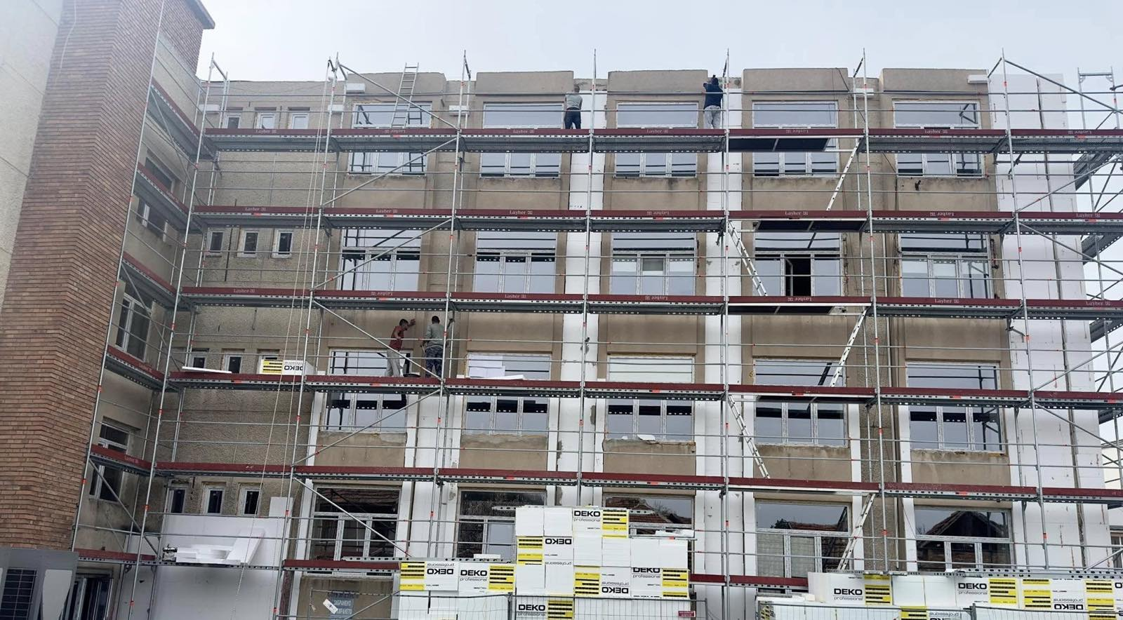
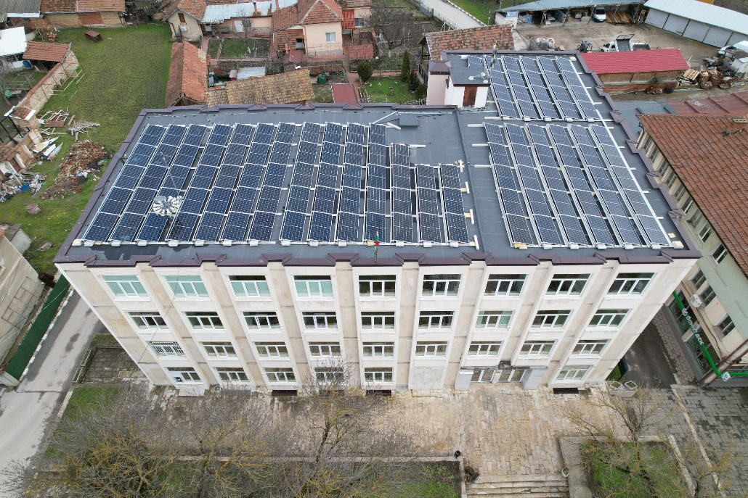
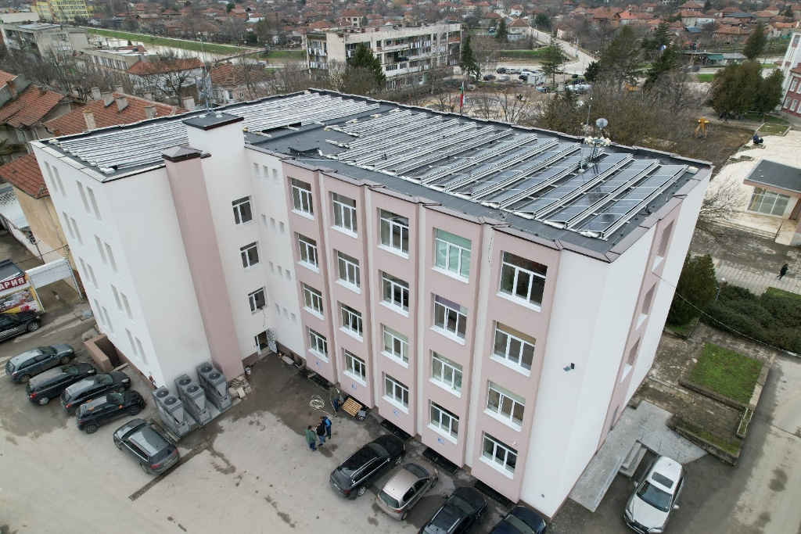

Slide 4
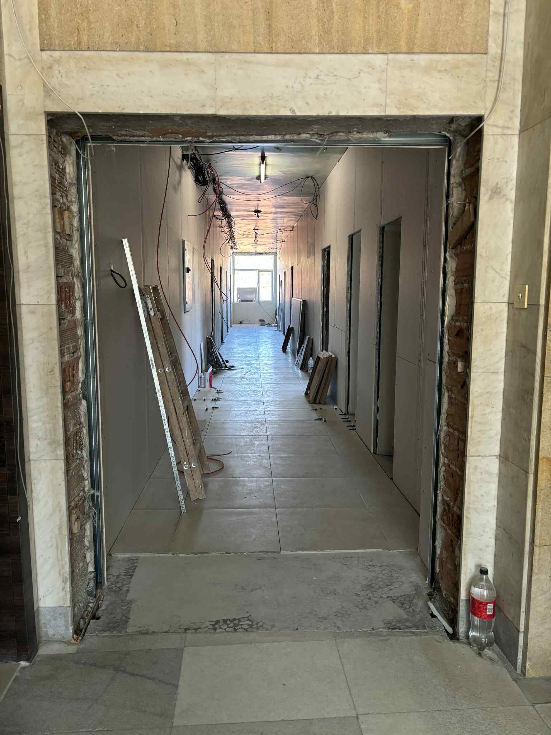
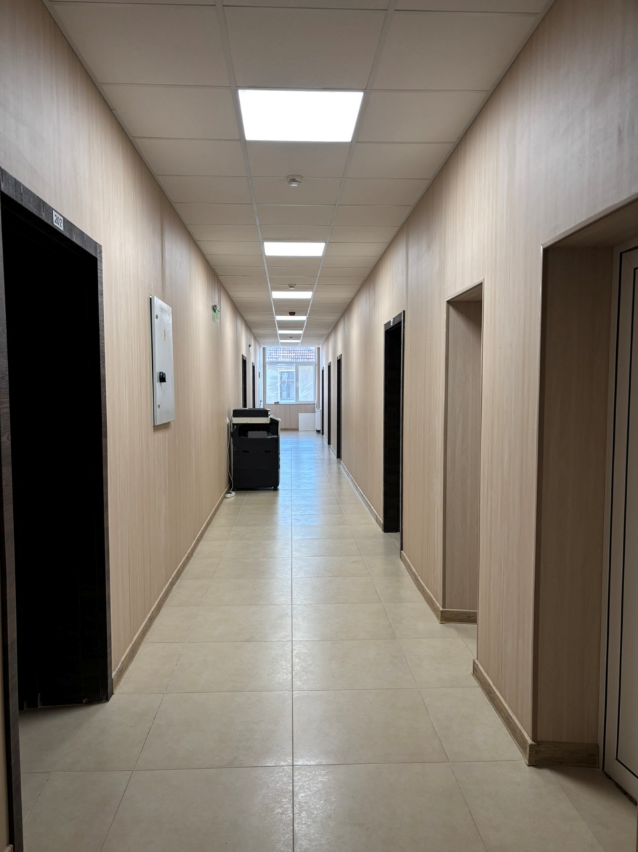
ПРЕДИ
СЛЕД

Slide 5
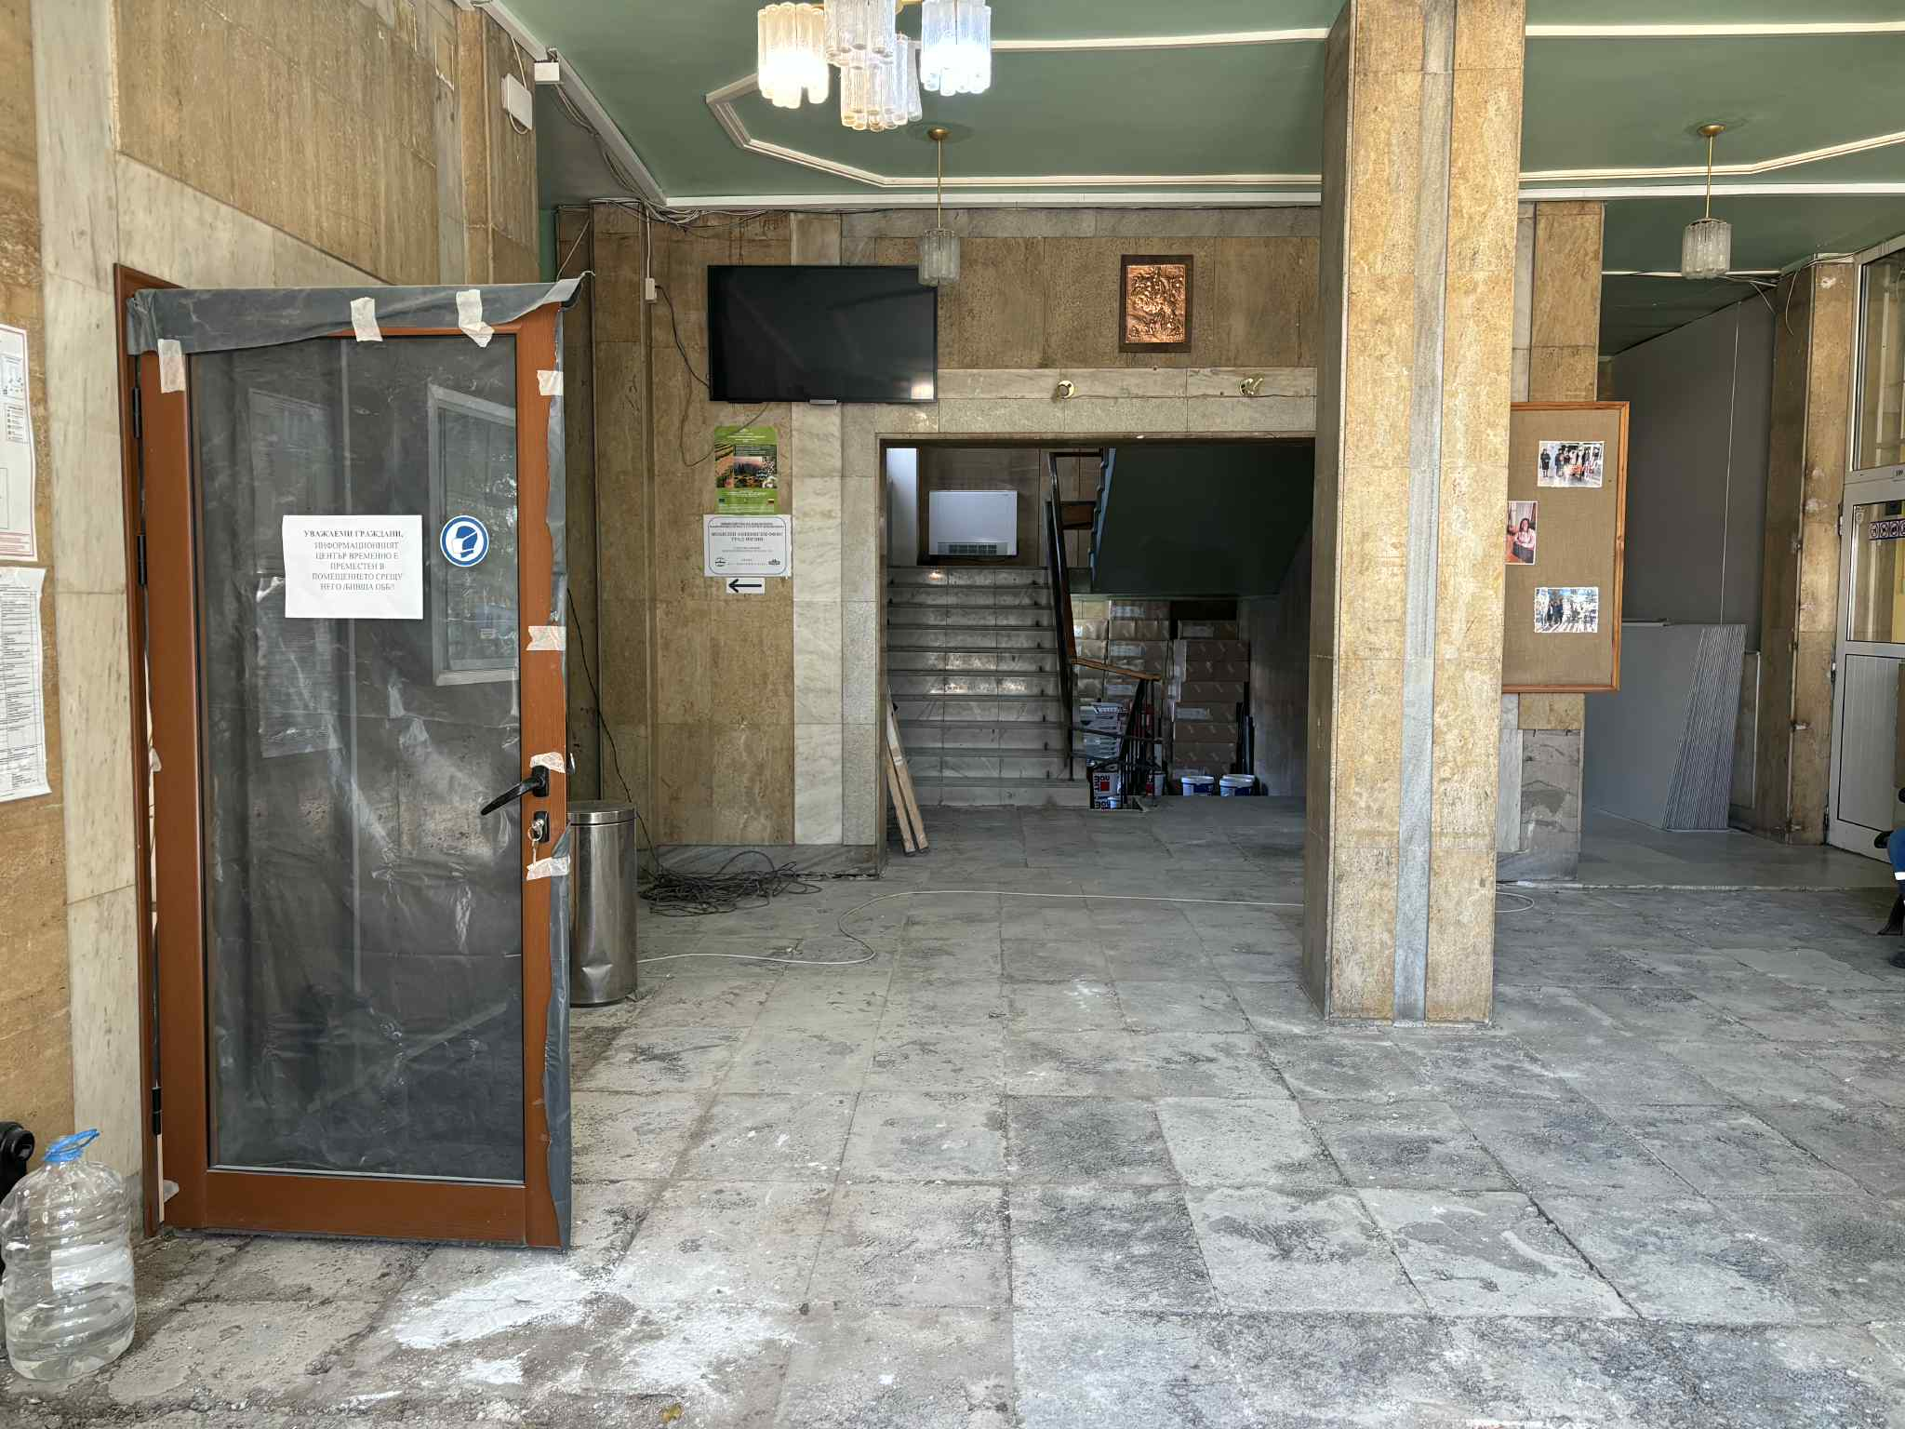
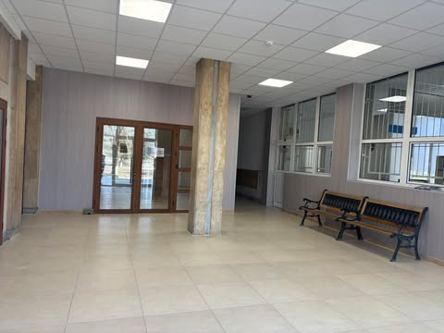
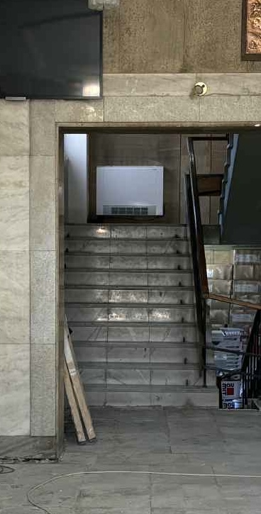
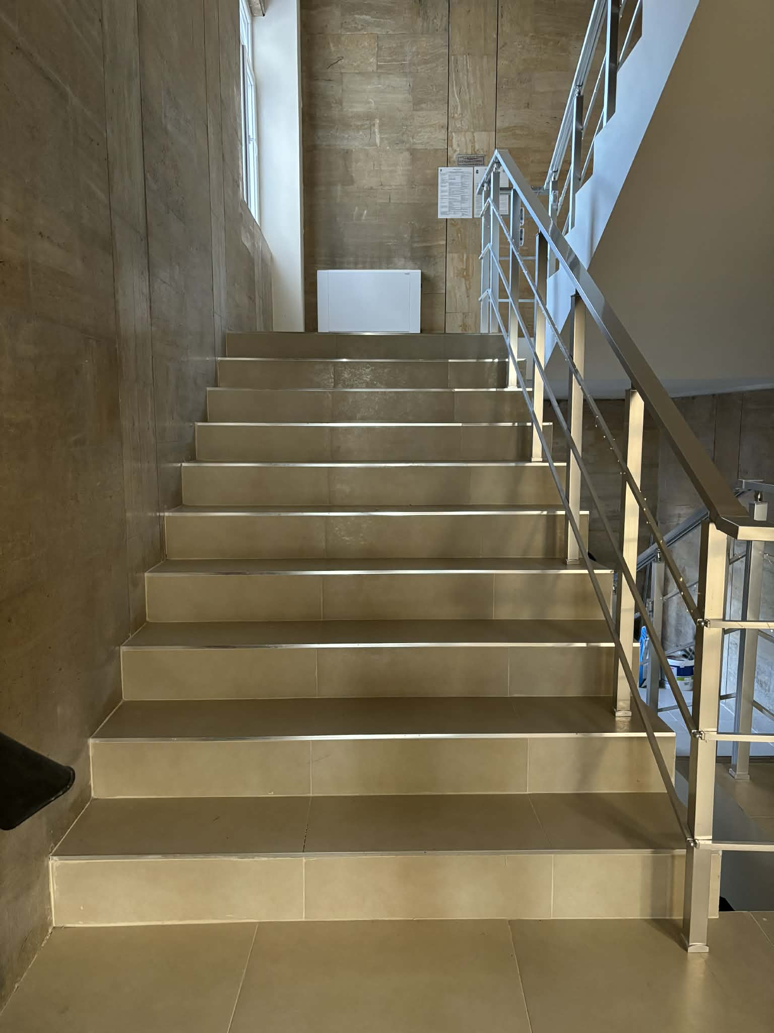
ПРЕДИ
СЛЕД

